Slide 1
5. РАЗРЕД МАТЕМАТИКА
ИЗРАЧУНАВАЊЕ ПОВРШИНЕ КВАДРА И КОЦКЕ

Slide 2
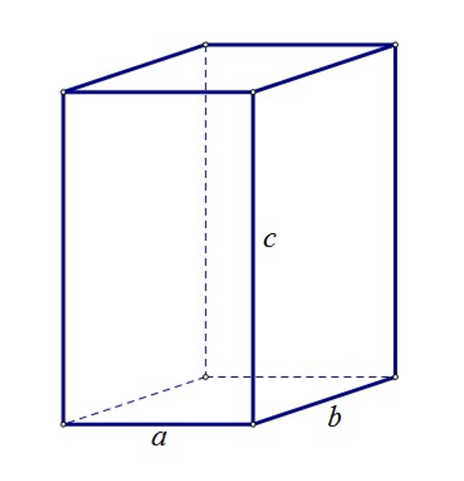
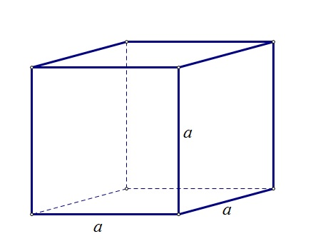
КВАДАР
P = 2 · (ab + ac + bc)
КОЦКА
P = 6 · a · a

Slide 3
Израчунај површину квадра чије су дужине ивица:
а = 6 cm, b = 3 cm , c = 2 cm.
a = 6 cm
b = 3 cm
c = 2 cm
P = ?
P = 2 · (аb + аc + bc)
P = 2 · (6 cm · 3 cm + 6 cm · 2 cm + 3 cm · 2 cm)
P = 2 · (18 cm² + 12 cm² + 6 cm²)
P = 2 · 36 cm²
P = 72 cm²

Slide 4
2. Израчунај површину коцке чија је дужина ивице а = 4 dm 2 cm.
а = 4 dm 2 cm = 42 cm
P = ?
P = 6 · a · a
P = 6 · 42 cm · 42 cm
P = 6 · 1764 cm²
P = 10 584 cm²

Slide 5
3. Коцка има површину 96 cm². Израчунај дужину њене ивице.
P = 96 cm²
a = ?
P = 6 · a ·a
P = 6 · a²
96 cm² = 6 · a²
a² = 96 cm² : 6
a² = 16 cm²
a · a = 16 cm²
a = 4 cm

Slide 6
4. Учионица је у облику квадра дужине 10 m, ширине 6 m и висине 3 m. Израчунај:
а) површину пода
б) површину зидова без плафона
a = 10 m
b = 6 m
c = 3 m
Pp = ?
Pz = ?
P = 2 · (ab + ac + bc)
Pp = a · b
Pp = 10 m · 6 m
Pp = 60 m²
60m² + 60m² = 120m²
Pz = 216m² – 120m²
Pz = 96 m²
P = 2 ∙ (10m ∙ 6m + 10m ∙ 3m + 6m ∙ 3m)
P = 2 ∙ (60m² + 30m² + 18m²)
P = 2 ∙ 108m²
P = 216m²

Slide 7
ЗАДАЦИ ЗА САМОСТАЛАН РАД:
Урадити 16. и 17. задатак у Радној свесци на страни 82.

